Slide 1
第6章 IP路由技术
通信与信息工程学院
杨宁
yn@uestc.edu.cn

Slide 2
教学内容
6.1 IP路由技术概述
6.2 距离向量路由选择与RIP协议
6.3 链路状态路由选择与OSPF协议
6.4 路径向量路由选择与BGP协议
6.5 策略路由技术
6.6 多播路由技术

Slide 3
教学要求
要求
理解路由选择方式与网络结构间的关系
掌握典型域内和域间路由选择协议的基本原理与特性
理解策略路由技术
掌握IP多播路由选择协议的基本原理与特性
重点
RIP、OSPF、BGP、DVMRP、PIM协议的基本原理与特性
难点
策略路由技术
多播通信中的单播路由与多播路由的关联

Slide 4
6.1 IP路由技术概述
6.1.1 Internet的路由体系结构
6.1.2 Internet的路由协议种类
6.1.3 小结

Slide 5
6.1.1 Internet的路由体系结构
ARPANET
+
NSFNET
自治系统
对等
核心网络
ARPANET
核心网络
IGP
Internal Gateway Protocol
EGP
External Gateway Protocol
默认路由
Backbone
Routing
Protocol
Routing
architecture

Slide 6
（1）默认路由
IP分组发送
查路由表（routing table）选择到达分组目的地的路径 ——下一跳地址、发送接口
减小并简化路由表：用不完备的路由信息选路
目的网络 | 目的掩码 | Nexthop | 发送接口
N1 | Mask1 | IP₁ | I₁
N2 | Mask2 | IP₂ | I₂
…… | …… | …… | ……
0.0.0.0 | /0 | IP_{n} | I_{n}
特定网络路由
—— 完备的
默认路由：不完备
I_{n}
IP_{n}

Slide 7
Internet结构
部分路由器构成一个核心网络
其余路由器的默认路由指向终结到核心网络上
IP地址分块
若核心网有N个路由器，可将IP地址分为N块
每块地址供一个核心路由器以及以它作为默认路由最终指向的部分网络划分和使用
5.0.0.0/8
核心网络
1.0.0.0/8
4.0.0.0/8
2.0.0.0/8
3.0.0.0/8

Slide 8
（2）核心网络的路由
核心网络的路由信息总和是完备的
否则：路由环路
问题
额外跳现象
假定R1的默认路由指向CR1
则N1→R1→CR1→CR2→…→CR5→R2→N2：7次中继
往返路径不同现象
N2→R2→CR5→CR1→R1→N1
解决方案
核心路由器
取消默认路由
掌握完备路由信息
CR4
CR3
R2
CR5
核心网络
N2
CR2
CR1
R1
N1

Slide 9
（3）对等网络的路由
Internet不断膨胀，核心网络不堪重负
扩展为双核心结构：对等网络
两个核心网之间如果采用默认路由方式
非核心路由器
只能按默认路由将报文送给各自的核心网络
两个核心网之间必须相互通告各自的任何变化
否则两个核心之间将形成默认路由环，破坏路由的完备性
B
A
核心网A
核心网B

Slide 10
对等网络的路由问题
①核心网不能采用默认路由指向另一核心网（发展眼光）
②每个核心网的路由信息总和必定是完备的（因特网范围）
③核心网间需通信链路直接连接
核心网A
核心网B
④核心网间需交换路由信息
如何保证每个核心网的路由信息是完备的？→ 路由协议

Slide 11
（4）多核心网络的路由
对等网 →多核心网：路由信息完备或全局一致
本质上，每个核心网独立负责自己区域内的路由
自治系统（AS，autonomous system）：AS编号
核心网络之间存在链路连接，形成复杂的拓扑结构
AS=4
AS=5
AS=3
AS=7
AS=6
AS=1
AS=2
AS=8
AS=9

Slide 12
（5）Internet的路由体系结构
不同功能不同层次的网络
RN（Residential Network）：驻地网或用户网络，是或不是AS
ISP（Internet Service Provider）：为RN提供访问接入
IXP（Internet Exchange Provider）：为ISP提供地区/国家连接
其它IXP
其它IXP
AS
IXP层
AS
AS
AS
ISP层
专用对等连接
AS
AS
RN层
用户网络

Slide 13
AS类型
残桩AS（stub AS）
只有一条连接到达另一个AS
例如：AS1、AS3
多归属AS（multi-homed AS）
有多条连接到达其他多个AS
只能是数据流量的信源或信宿
例如：校园网
转接AS（transit AS）
允许数据流量穿越的多归属AS
例如：ChinaNET、CERNET
AS 1
AS 2
R
R
R
R
AS 3

Slide 14
6.1.2 Internet的路由协议种类
考察一个AS内部及与另一AS的关系
红色线构成核心网结构，蓝色线是AS之间的链路
有箭头的线是DR链路、无箭头的是常规链路
除DR外，其余链路有完整路由信息
AS间需交换路由信息
核心网络具有完备路由信息
AS内路由器需交换路由信息，形成AS内各点间的最短路由
AS只需要将其内部网络的可达性通告给其它AS
IGP
内部网关协议
AS2
EGP
外部网关协议
AS1

Slide 15
路由协议的基本特点
彼此共享互连网络信息
交互的信息（报文）不同
信息交互的对象不同：邻居、所有路由器
信息交互的时机不同：周期交互、事件触发交互
根据某些策略独立计算路径，建立/更新路由表
计算方法不同：局部路由、全局路由、邻居

Slide 16
（1）IGP
AS内部的路由协议
每个节点都有自己独立的到其余节点的最优（短）路径
最优路径：任意源和目的间距离总和最小的一条路径
距离：度量（Metric，整数值）
每条链路赋予1个权值
或赋予2个权值（表示往返有不同的“距离”）
含义：某种或多种参数组合中抽象出来的距离
信道速率、租金、通信质量、信道负载、跳数等等
A
64K
64K
跳数: A → B → Net
带宽: A → C → D → Net
B
Net
C
D
10M
10M
10M

Slide 17
最短路径定理
定理
节点S到D可能有多条最短路径
若从S到D的一条最短路径经过了中间节点K，则从K沿这条路径到D，是K到D的最短路径之一
推论1
S到D的最优路径也是路径上各网关到D的最优路径
推论2
S的邻居B₁..B_{n}都有到D的最优路径，则S到D的最优路径为
注意
若S的最小距离邻居是B_{x}，路径S-B_{x}-..-D不一定是最优路径
S
d_{s}
d_{k}
K
d_{k+1}
d_{d}
D
S-B_{k}-..-D，其中，B_{k}为d(S,B_{i})+d(B_{i},D) (i=1,2..n)中距离最小的项

Slide 18
典型的IGP协议
RIP
DV路由算法
不需要掌握网络的加权拓扑，逐跳累加确定各条最短路径
采用广播方式与邻居网关交互路由信息
RIPv1：RFC1058（1988）， 基本协议
RIPv2：RFC1723（1994）， 增加CIDR支持
OSPF
LS路由算法
需要掌握网络的加权拓扑，自己计算各条最短路径
采用扩散方式与所有网关交互路由信息
Open SPF，具有开放性的链路状态路由算法
OSPF v2：RFC2178（1998）

Slide 19
（2）EGP
AS间的路由协议
交换网络可达性信息，形成合理的AS路径
担心：存在过度侵占其它AS资源的可能性
AS间也可以使用静态路由或IGP
典型协议：BGP
AS3
AS5
允许路由
AS1
AS2
AS4
不允许路由

Slide 20
6.1.3 小结
由DR技术导致Internet的路由体系结构
核心网、对等网、自治系统
核心网与自治系统
每个自治系统就是一个小型的核心网络
自治系统间的链路连接和路由信息交换：路由协议
Internet的结构
Internet由若干自治系统（RN、ISP、IXP）互联而成
路由协议
AS间：EGP，交换可达性路由信息 → AS间可达路由
AS内：IGP，交换路由算法信息 → AS内部最优路由

Slide 21
6.2 距离向量路由选择与RIP协议
6.2.1 距离向量路由选择
6.2.2 RIP协议
6.2.3 小结

Slide 22
6.2.1 距离向量路由选择
Distance vector routing（DV）
初始化
直连路由，即（直连网络，距离）
距离：通常是跳数，也可是其他参数（如时延、带宽等）
共享信息
交互内容：路由表（目的网络，距离）
交互对象：直连邻居
交互时机：周期发送
计算最短路径，更新路由表
使用图论中的Bellman-Ford算法
提供了指向网络的路标 ！

Slide 23
计数到无穷大
2节点环路
解决措施
定义无穷大、触发更新、水平分割、毒性逆转
You can reach net1 through me with length 2
B can reach net1 ! Great !
Hop count changed !
Hop count changed !
A: ( net1, 3 )
B: ( net1, 2 )
B: ( net1, 4 )
Net 1
Net 2
Net 3
A
B
Routing table
Routing table
-
-
1
∞
∞
Net1
…… | … | …
Net1 |  | A
…… | … | …
2
4
B
3
16
→ 不是100%有效

Slide 24
多节点环路
E
Net 1
A
1. Net 1 unreachable, then E sends a triggered
update to its neighbor A
2. Then A knows Net 1 is unreachable from E,
then sends a triggered update only to neighbors
B and D because of the split horizons
3. B and D know Net unreachable from A, then send a triggered update only to the neighbor C because of the split horizons
4. Assume that C has known about Net 1 from B, and C sends a regular update about Net 1 is accessible to D before the triggered update has been received.
5. Then D think Net 1 can be reachable through C, so D updates its routing table and informs A → routing loop
解决措施：抑制定时器（hold-down timer）
D
B
C

Slide 25
6.2.2 RIP协议
Routing Information Protocol
路由信息协议
v1：RFC 1058，v2：RFC 2453
Application
Layer
RIP
软件实现层次
RIB
520
Transport
Layer
TCP
UDP
Network
Layer
ICMP
IGMP
IP
FIB
ARP
RARP
Network
Access Layer
LANs
MANs
WANs

Slide 26
（1）RIPv2报文
格式
请求（command = 1）
对所有路由表项的请求：IP address = 0.0.0.0
对某些特定表项的请求
响应（command = 2）
询问响应：单播
非询问响应：广播/多播，周期更新 / 触发更新
Command
Version
All 0s
Family
Route Tag
IP address
Subnet Mask
Next Hop
Metric

Slide 27
（2）RIP操作
用“本地广播/多播”传递
不需要有关邻居的先验知识
周期循环，从邻居获得越来越远的路由信息
广播时间交错，避免RIP广播浪涌
RIP路由表内容
Dest
Hop
Next
Life
路由信息
路由信息
获取
广播
路由信息
路由信息
广播内容
RIP路由表
G2
G8
G3
G6
G1
G9
G4
G5
G7
G10
G2
G8
G3
G6
G1
G9
G4
G5
G7
G10
t
0
30
60

Slide 28
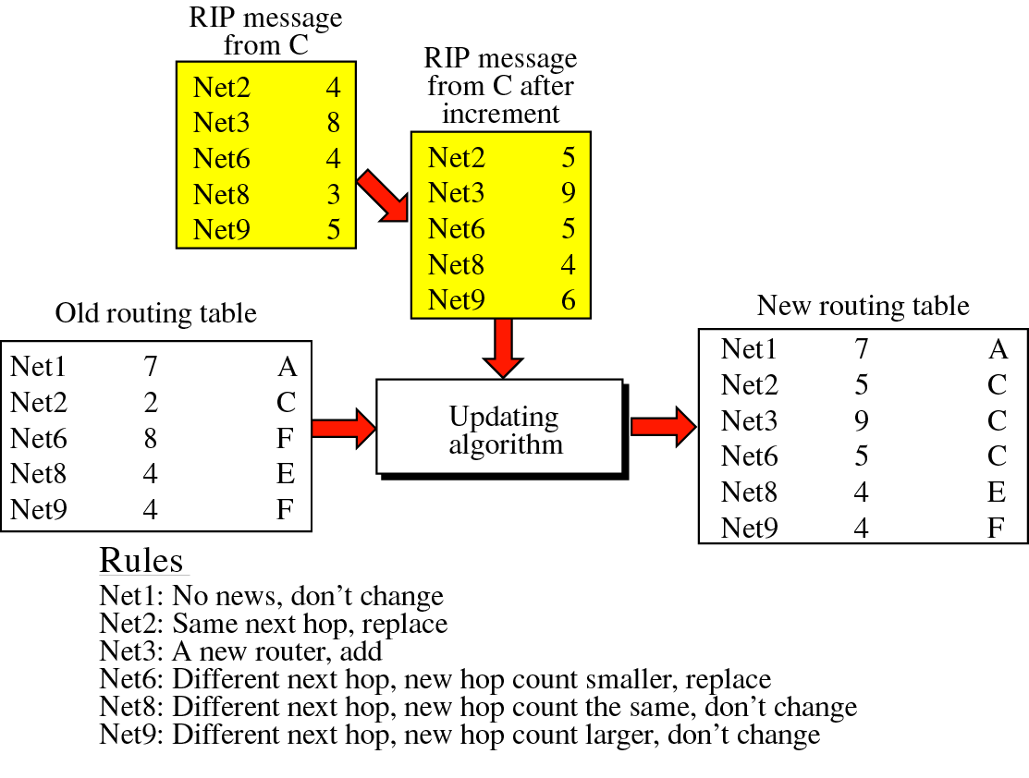
RFC1058
直连路由 metric = 1
发送时 unchanged
接收时 Metric + 1
某些设备商实现
直连路由 metric = 0
发送时 Metric + 1
接收时 unchanged

Slide 29
（3）RIP定时器
实现中：
P＝25 ~ 30 s
G＝60 or 120 s
Timers
Periodic
30 s
(for each router)
Expiration
180 s
(for each route)
Garbage collection
120 s
(for each route)
25~35 s
180 s
120 s
E = 180 s
E = 180 s
Metric 16
G = 120 s
删除
路由

Slide 30
（4）RIP的应用
适用于中小规模的网络
网络直径不超过16跳
RIPv1不支持CIDR
不稳定性
收敛较慢
好消息传的快，坏消息传的慢
I₁
I₂
R1
R2
R3
R1立刻发现到经I₁接口的网络不可达
R2需180s后才能发现经I₂接口的网络不可达
一旦故障恢复，R1和R2均能立即发现

Slide 31
6.2.3 小结
RIP操作
初始化
共享路由信息
计算最短路径，更新路由表
RIP定时器
RIP的稳定性解决措施
RIP的应用特性

Slide 32
6.3 链路状态路由选择和OSPF协议
6.3.1 链路状态路由选择
6.3.2 OSPF协议
6.3.3 小结

Slide 33
6.3.1 链路状态路由选择
Link State routing（LS）
初始化
直连链路信息（类型、状态、度量）
度量：cost，可以是时延、带宽等
共享信息
交互内容：链路信息
交互对象：通过邻居可靠洪泛给所有路由器
交互时机：事件（链路变化）触发
计算最短路径优先（SPF）树，更新路由表
使用Dijkstra算法
提供一张完整的网络路线图！

Slide 34
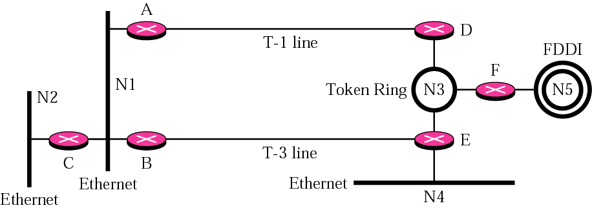
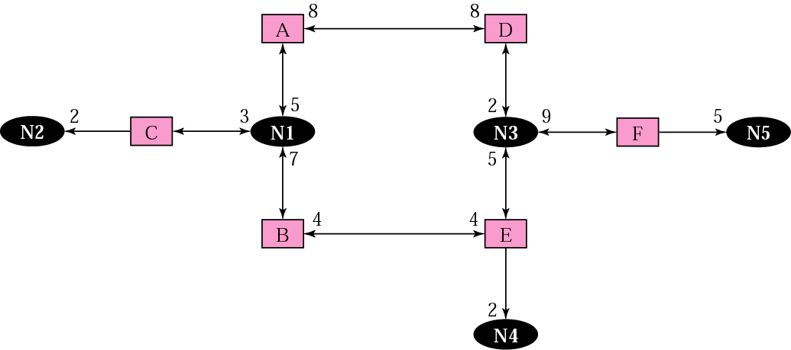
3
2
2
3
2
5
3
5
图论：点-边
2

Slide 35
Dijkstra算法
(2, A)
(8, B)
6
B
C
2
3
3
2
(4, B)
1
A
E
F
(5, B)
D
7
2
(9, B)
2
2
G
4
H
(6, B)
(7, B)
∞
节点 | Cost | 路径 | E
B |  |  | F
C |  |  | G
D |  |  | H
4
A-B-E
2
A-B
∞
5
A-B-E-F
∞
8
8
A-B-C
A-B-E-F-C
7
6
A-G
A-B-E-G
∞
∞
9
A-B-E-F-H-D
7
A-B-E-F-H
11
A-B-C-D
10
A-B-E-G-H

Slide 36
基于SPF树
(2, A)
(8, B)
6
B
C
2
3
3
2
(4, B)
1
A
E
F
(5, B)
D
7
2
(9, B)
2
2
G
4
H
(6, B)
(7, B)
Node | Cost | Next | Node | Cost | Next
B | 2 | － | F | 5 | B
C | 8 | B | G | 6 | B
D | 9 | B | H | 7 | B
E | 4 | B

Slide 37
6.3.2 OSPF协议
Open Shortest Path First，OSPF
开放最短路径优先
v2：RFC 2328
Application
Layer
OSPF
软件实现层次
LSDB
Transport
Layer
TCP
UDP
89
Network
Layer
ICMP
IGMP
IP
FIB
ARP
RARP
Network
Access Layer
LANs
MANs
WANs

Slide 38
（1）OSPF报文
格式
多播发送：224.0.0.5，224.0.0.6
封装在IP分组中：协议号 = 89
Version
Type
Packet Length
Router ID
Header
Area ID
Checksum
Authentication Type
Authentication
Authentication
OSPF Packet Data

Slide 39
OSPF报文类型
Hello
64字节长，周期发送，建立、维护双向邻居关系
DBD（Database Description），数据库描述
链路状态数据库概要信息，发给新接入的邻居
LSR（Link-State Request），链路状态请求
新接入路由器基于DBD内容请求某些链路的详细信息
LSU（Link-State Update），链路状态更新
基于LSR或链路状态变化，通告LSA
LSAck（Link-State Acknowledgement），链路状态确认
确认收到的每一个LSA

Slide 40
（2）OSPF操作
确定自己的邻居关系
建立、维护双向邻居关系
向全体路由器通告自己与邻居的链路状态
可靠的洪泛
链路状态数据库（LSDB）
存放所有有效的LSA
描述一个OSPF网络拓扑结构
用收到的链路状态独立计算路由
Dijkstra算法 → SPF树

Slide 41
OSPF：邻居关系维护
Hello机制
周期性在每个链路上向邻居发送HELLO报文
Hello间隔（10s），失效间隔（40s），邻居列表
双向邻居关系：邻居发来的Hello报文的邻居列表中有自己
邻居失效：在失效间隔时间内未收到某路由器的Hello报文
对比：RIP的周期性路由信息报文
RIP：维护路由信息（RIB）
路由失效（180s） → 等待新的路由信息
慢，依赖其他路由器的信息到达
OSPF：维护邻居链路（NDB，邻居数据库）
链路失效（40s） → 重新计算路由
快，自己重新计算一次

Slide 42
OSPF：链路状态通告
链路状态通告：向全体路由器通告
无法向每个路由器单独发送链路状态报文
不清楚有哪些路由器：初始时，或网络变动时
太占网络资源
无法用IP广播方式实现
虚拟链路跨越了多个子网
算法设计：三个子协议
初始时，每个路由器仅知道邻居（这已足够）
通过与邻居交换信息，获得与邻居的链路状态
将自己与邻居的链路状态信息洪泛出去，以覆盖全网
R1
I₂
R2
R7
I₇
I₃
R4
R6
R5
R3
其它IGP范围
R8
注意与RIP的不同：通告范围：全体 vs. 邻居
通告方法：洪泛 vs. 广播
通告内容：邻居关系 vs. 路由信息

Slide 43
OSPF：链路状态通告（续）
链路状态数据库（LSDB）初始化
与邻居路由器交换链路信息，初始化本地网络拓扑结构
链路状态请求
向邻站请求特定链路的状态信息
链路状态全网通告：可靠洪泛
将自己的链路状态（LSA）向所有路由器扩散
洪泛开销太大，仅通告发生改变的内容 —— 增量通告
注意：OSPF的扩散与RIP不同，效果不同
RIP：更新后再扩散
若出错，错误信息与正确信息融合，产生新错误
OSPF：原样扩散
错误信息与正确信息均原样保留，没有新错误
RIB
LSDB

Slide 44
OSPF：可靠洪泛
必须对收到的新LSA进行确认
显示确认：LSA Ack
隐式确认：LSU
LSA的新旧
LS序列号 → LS校验和 → LS老化时间（age）
larger larger smaller
重复发送LSA直到被确认

Slide 45
OSPF链路类型
点到点（point-to-point）链路
残桩（stub）链路
穿越（transit）链路
Frame Relay
X.25

Slide 46
Point-to-point network
Stub
network
Transit network
Point-to-point network
Stub
network
Stub network
3
2
2
3
2
5
3
5
2

Slide 47
穿越网络：DR/BDR
指定路由器 & 备份指定路由器
Designated router
Backup Designated router
功能
减少穿越网络上的邻居数目
→ 减少LSA数量：路由通告量，LSDB存储量
例：一个穿越网络上有N台路由器
无DR：每台路由器的邻居数 = N-1，LSA总量 = N(N-1)
有DR：非DR路由器的邻居数 = 1
DR的邻居数 = N-1 LSA总量 = 2N-1

Slide 48
广播型穿越网络上的LSA洪泛
3. 所有路由器在它们的其它所有接口上洪泛该LSA
1. DROther只向DR和BDR发送LSA
2. DR将该LSA洪泛给所有DROther
DROther
224.0.0.5
LSA
LSA
LSA
LSA
DR
224.0.0.6
LSA
LSA
DROther
224.0.0.5
LSA
BDR
224.0.0.6
DROther
224.0.0.5

Slide 49
（3）多区域OSPF
OSPF的不利影响
链路状态数据库：路由器内存
存放所有有效的LAS通告
SPF算法复杂：路由器CPU
洪泛扩散：网络带宽
划分区域（area）
构成一个互联网的路由器的一个子集
减少网络开销：链路状态通告量 ↓
节省路由器资源：SPF计算频度 ↓，LSA存储量 ↓
Area ID：32-bits

Slide 50
OSPF区域类型
骨干区域（Backbone Area）：Area 0
汇总每个区域的网络拓扑路由到其它所有区域
非骨干区域之间不能直接交换数据分组
残桩区域（Stub Area）：≠ 残桩网络
分段区域（Partitioned Area）
因链路失效而将一个区域的一部分与其它部分隔离开来
形成：非骨干区域的分离、骨干区域的分离
虚链路
孤立区域（Isolated Area）
没有链路与互联网相连
注意：分段区域≠孤立区域
Area 1
Area 2
Area 0
Area 3
Area 0
Area 3
Area 0
Area 1
Area 2

Slide 51
OSPF路由器类型
Internal router
Backbone router
Area Border Router, ABR
AS Border Router, ASBR
IR
Area 1
Area 2
ABR，BR
ASBR，BR
To other
AS
Area 0 (backbone)
Autonomous System
IR，BR

Slide 52
LSA类型
区域内
Type 1：router-LSA，路由器链路LSA
Type 2：network-LSA，网络链路LSA
区域间
Type 3：summary-LSA，汇总链路到网络LSA
Type 4：ASBR-summary-LSA，汇总链路到ASBR LSA
外部
Type 5：AS-external-LSA，外部链路LSA

Slide 53
区域内的LSA
Type 1：router-LSA
宣告：路由器的所有链路信息（一个LSA）
点到点链路、穿越链路、残桩链路、虚链路
通告者：所有路由器
洪泛范围：被宣告链路所在区域内
Type 2：network-LSA
宣告：连接到一个穿越网络上的所有路由器
通告者：DR
洪泛范围：被宣告的穿越网络所在区域内

Slide 54
区域间的LSA
Type 3：summary-LSA
宣告：区域外的网络（每个网络一个LSA）
区域间路由汇总：减少LSA数量，屏蔽不稳定网络
通告者：ABR
洪泛范围：被宣告网络所在区域外的其他区域
Type 4：ASBR-summary-LSA
宣告：ASBR
通告者：ABR
洪泛范围：被宣告ASBR所在区域外的其他非残桩区域

Slide 55
外部LSA
Type 5：AS-external-LSA
宣告：AS外的网络（每个网络一个LSA）
外部路由汇总：减少LSA数量，屏蔽不稳定网络
通告者：ASBR
洪泛范围：AS内的所有非残桩区域
连接残桩区域的ABR向内通告类型3的默认路由LSA

Slide 56
OSPF LSA示例
AS 20
Type 1
(X=ASBR)
Type 5
(AS 20)
Type 2
(Area 1)
Type 4
(X=ASBR)
Type 4
(X=ASBR)
Type 3
(Area 0)
Type 3
(Area 0)
Type 5
(AS 20)
Type 5
(AS 20)
Type 1
(Area 1)
Area 0
DR
Type 1
(Area 1)
Type 3
(Area 1)
Type 3
(Area 1)
Type 3
(Area 0)
Type 1
(Area 1)
Type 1
(Area 0)
Type 4
(X=ASBR)
Type 1
(X=ASBR)
Type 5
(AS 20)
Type 5
(AS 20)
Type 1
(Area 0)
Type 2
(Area 1)
Type 2
(Area 1)
Type 3
(Area 1)
Type 3
Default
Area 1
Area 2
(Stub)
AS 10

Slide 57
（4）OSPF的应用
单个区域可支持到50台路由器（粗略经验值）
链路数、拓扑稳定性、汇总LSA数
路由器CPU和内存
适用于大中规模的网络
划分区域
减少网络开销：链路状态通告量 ↓
节省路由器资源：SPF计算频度 ↓，LSA存储量 ↓↓
区域间及外部路由的汇总
减少LSA数量，屏蔽不稳定网络
收敛较快：邻居维护机制
Hello间隔（10s），失效间隔（40s）

Slide 58
6.3.3 小结
OSPF操作
初始化
共享路由信息：OSPF报文类型及其功能
计算最短路径，更新路由表
OSPF的多区域特性
区域类型、路由器类型、LSA类型
各类LSA的扩散
通告路由器、通告内容、扩散范围
OSPF的应用特性

Slide 59
6.4 路径向量路由选择与BGP协议
6.4.1 路径向量路由选择
6.4.2 BGP协议
6.4.3 小结

Slide 60
6.4.1 路径向量路由选择
Path vector routing
初始化
本AS内的网络可达性息（网络、路径属性）
路径属性：AS_PATH、LOCAL_PREF、MED等
共享信息
交互内容：各个AS内的网络可达性
交互对象：对等的AS边界路由器
交互时机：事件（可达性变化）触发
计算合理路径，更新路由表
相同的路径属性：基于属性值
不同的路径属性：属性的优先度

Slide 61
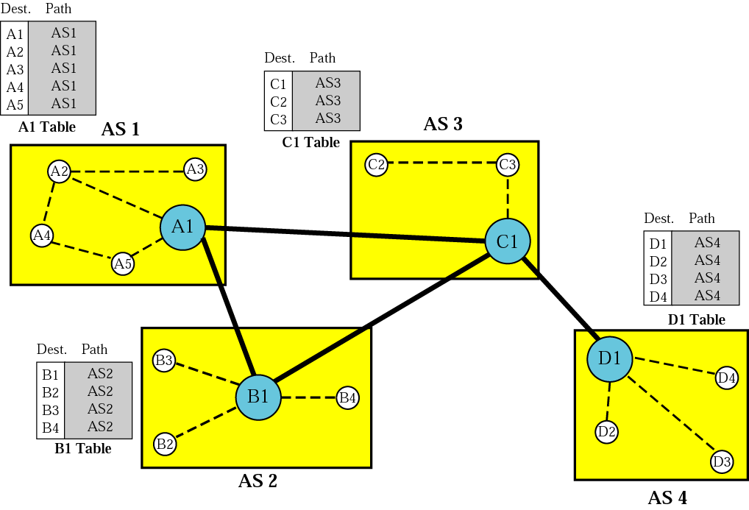
初始路由表
AS 1
AS 3
AS 2
AS 4

Slide 62
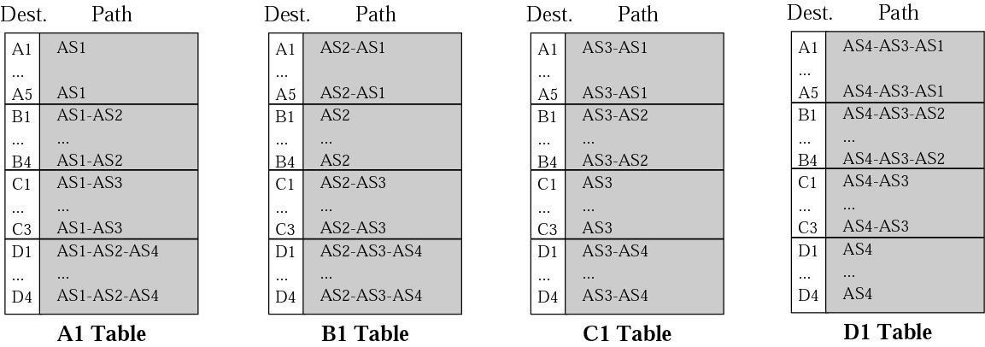
路由收敛后的路由表
A2
A3
C2
C3
A4
A1
C1
AS4
AS3
AS1
A5
D1
D4
B1
B4
B3
B2
D2
D3
AS2
3
3

Slide 63
6.4.2 BGP协议
Border Gateway Protocol，BGP
边界网关协议
v4：RFC 1771，RFC 1772
Application
Layer
BGP-4
软件实现层次
BGP_RT
179
Transport
Layer
TCP
UDP
Network
Layer
ICMP
IGMP
IP
FIB
ARP
RARP
Network
Access Layer
LANs
MANs
WANs

Slide 64
（1）BGP报文
BGP报文首部
封装
TCP（端口号179）：单播、可靠通信
Maker
（authentication or synchronization）
16 bytes
Length
Type

Slide 65
BGP报文类型
Type 1: OPEN，打开报文
Establish the peer relationship
Type 2: UPDATE，更新报文
Advertise reachable or withdrawn routes using NLRI and path attributes
NLRI: network layer reachability information
< length, prefix >
Type 3: NOTIFICATION，通知报文
Inform the receiving router of errors, or close the connection
Type 4: KEEPALIVE，保活报文
Interval keeps peer relationship

Slide 66
（2）BGP会话
EBGP，外部BGP
IBGP，内部BGP
EBGP
AS 2
R
R
AS 1
IBGP
R
R
EBGP
IBGP
EBGP
AS 3
R
R
IBGP
AS 3
R
EBGP

Slide 67
BGP同步规则
BGP路由器仅当自己的IGP路由表中存在那些通过IBGP邻居学到的BGP路由，才能将这些路由通告给自己的EBGP邻居
防止AS内部出现路由黑洞
示例
Non-BGP
Router
Router C has not learned about 15.1.1.0 via an IGP
C
AS 200
17.1.1.0
AS 100
10.1.1.0
AS 300
15.1.1.0
A
B
IBGP

Slide 68
（3）BGP路径属性
Well-known mandatory，熟知强制属性
路由器必须实现，且必须出现在BGP更新报文中
如：ORIGIN (1)，AS_PATH (2)，NEXT_HOP (3)
Well-known discretionary，熟知自选属性
路由器必须实现，但不一定出现BGP更新报文中
如：LOCAL_PREF (5)，ATOMIC_AGGREGATOR (6)， AGGREGATOR (7)
Optional transitive，可选传递属性
没有实现该属性的路由器必须传递给下一个路由器
Optional non-transitive，可选非传递属性
没有实现该属性的路由器必须丢弃该属性
如：MULTI_EXIT_DISC (4)

Slide 69
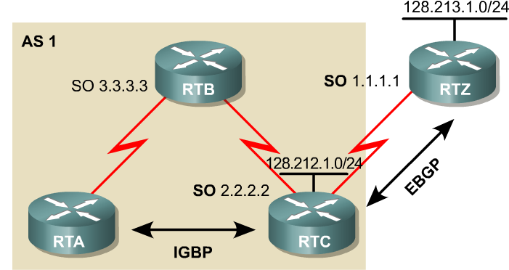
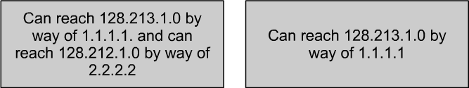
NEXT_HOP属性示例

Slide 70
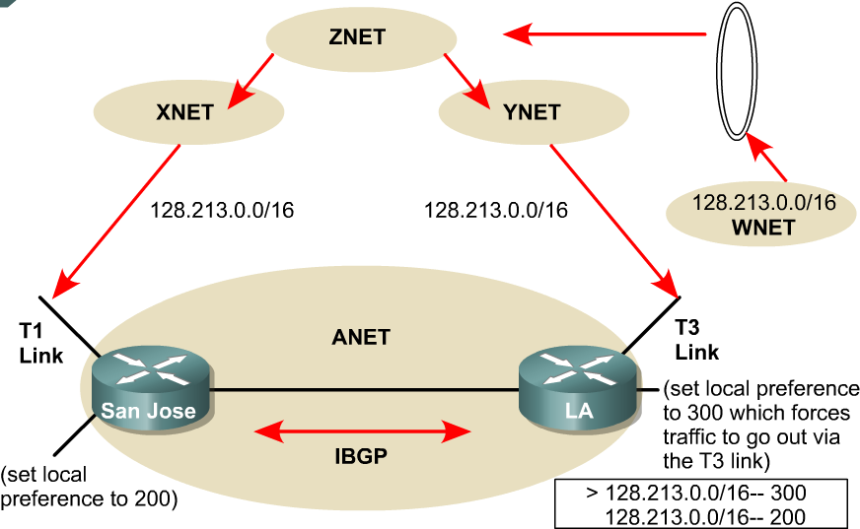
LOCAL_PREFERENCE属性示例
ANET will prefer LA to the network 128.213.0.0/16

Slide 71
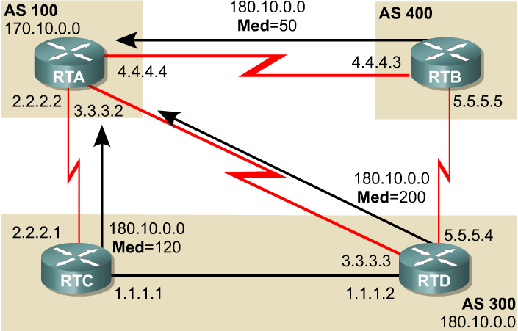
MED属性示例
RTA will prefer RTB to the network 180.10.0.0/16

Slide 72
（4）BGP路由交互操作
建立BGP邻站（peer）关系：BGP会话
交换BGP路由信息
可达、不可达的路由
1.1.1.1
2.2.2.2
Net 6.0.0.0/8, 7.0.0.0/8
Net 4.0.0.0/8, 5.0.0.0/8
Net 4.0.0.0/8
Net 5.0.0.0/8
Withdraw 4.0.0.0/8
Net 6.0.0.0/8
Net 7.0.0.0/8
Net 6.0.0.0/8
Net 7.0.0.0/8
Net 4.0.0.0/8
Net 5.0.0.0/8

Slide 73
（5）BGP路由处理操作
Routes
received
From
peers
Filtering
Attribute
manipulation
Choosing
the best
route
Filtering
Attribute
manipulation
Routes
sent
to peers
Input
Policy
Engine
Decision
Process
Routes
used by
router
Output
Policy
Engine
BGP
Table
IP Routing
Table

Slide 74
BGP路由选择决策流程
Route
synchronized
Yes
Next Hop
reachable
Yes
No
No
Do Not
Consider
Yes
Highest
LOCAL_PREF
Lowest
IGP
metric
No
Install
Route
Yes
Originated by
local router
Yes
No
No
Lowest
BGP
Router ID
Yes
Load balance
enabled
Shortest
AS_PATH
No
Yes
Yes
Yes
Lowest
ORIGIN
No
Any EBGP
paths
No
Lowest
MED
No

Slide 75
（6）BGP的应用
图A：残桩AS
通常使用默认路由
图B：到同一个ISP有多条冗余路径的多归属AS
不需要使用BGP
图C：接入到多个ISP的多归属AS
不需要BGP
图D：转接AS
需要BGP
Custom
AS
ISP
AS 1
A
Custom
AS
ISP
AS 1
B
BGP must be used to implement
external routing policies.
ISP
AS 1
Custom
AS
C
ISP
AS 2
ISP
AS 1
Custom
AS
D
ISP
AS 2

Slide 76
6.4.3 小结
BGP操作
初始化
共享路由信息：BGP报文类型及其功能
计算合理路径，更新路由表
BGP路径属性：类型
IBGP和EBGP
概念、功能
同步规则
BGP的应用特性

Slide 77
6.5 策略路由技术
Policy routing
根据管理员制定的规则转发分组
转发依据：路由图（route map）
源地址、目的地址
应用、协议类型、TOS、优先权
分组大小
无匹配项
无匹配项
策略
路由
基于目的网络的IP路由表
IP分组
IP分组
丢弃IP分组，发ICMP差错报告
按匹配项中
的路径转发

Slide 78
策略路由应用示例
ISP1
172.16.1.0/24
172.16.2.0/24
A
10.1.1.2
Internet
10.1.1.1
S0
10.1.1.3
ISP2
access-list 1 permit 172.16.1.0 0.0.0.255
access-list 2 permit 172.16.2.0 0.0.0.255
route-map SplitTraffic permit 10
match ip address 1
set ip next-hop 10.1.1.2
route-map SplitTraffic permit 20
match ip address 2
set ip next-hop 10.1.1.3
interface Serial0
ip policy route-map SplitTraffic

Slide 79
6.6 多播路由技术
6.6.1 多播树
6.6.2 多播路由协议
6.6.3 小结

Slide 80
6.6.1 多播树
最短路径树
有源树
组共享树
剪枝
嫁接

Slide 81
（1）最短路径树
单播路由选择（例如：OSPF的SPF树）
路由表：到所有可能目的的最短路径
树根：每个路由器自身
枝叶：所有可能的目的
多播路由选择
到每个多播组成员的最短路径
两种树：有源树、组共享树

Slide 82
（2）有源树
Source-based tree
每一对（多播源，多播组）有一个树
表示方法：（S，G） —— S的最短路径树
S：多播源IP地址，通常是源IP网络地址
G：多播组地址
树根：多播组G的信息源S
树叶：多播组G的成员，通常是多播成员所在IP网络
单向树：多播信息流只能沿树的下行方向传播
典型的有源树多播路由协议
DVMRP：单播D-V路由选择的扩展
MOSPF：单播L-S路由选择的扩展
PIM-DM：根据需要使用单播路由选择协议

Slide 83
有源树示例
192.1.1.1
假设：A、B、C在多播组224.1.1.1中
(192.1.1.1, 224.1.1.1)
主机A
A
R1
R3
R1
R2
R4
R6
B
B
R5
R3
R5
R3
C
R1
R5
主机B
主机C
A
C
192.2.2.2
192.3.3.3
(192.1.1.2, 224.1.1.1)
N个组，M个源 → N x M个有源树

Slide 84
（3）组共享树
Group-Shared Tree
每个多播组有一个树
表示方法：（*，G）—— 汇集点路由器的最短路径树
*：所有多播源
G：多播组地址
树根：多播组G的汇集点（RP）路由器
树叶：多播组G的成员，通常是多播成员所在IP网络
类型：单向共享树、双向共享树
多播组G的信息源S不一定在（*, G）上
典型的有源树多播路由协议
CBT：双向共享树（ ＋单播隧道：信息源不在RPT上）
PIM-SM：单向共享树 ＋ 有源树

Slide 85
组共享树示例
192.1.1.1
192.5.5.5
假设：A、B、C、D、E在多播组224.2.2.2中
主机A
主机E
192.4.4.4
根
主机D
R1
R2
R4
R6
(*, 224.2.2.2)
R3
R5
R4
R2
R6
R3
主机B
主机C
R1
E
D
B
R5
192.2.2.2
192.3.3.3
A
C
N个组，M个源 → N个共享树

Slide 86
双向共享树示例
192.1.1.1
192.5.5.5
假设：A、B、C、D、E在多播组224.2.2.2中
主机A
主机E
192.4.4.4
根
主机D
R1
R2
R4
R6
(*, 224.2.2.2)
R3
R5
R4
上行
R2
R6
R3
下行
主机B
主机C
R1
E
D
B
R5
192.2.2.2
192.3.3.3
A
C

Slide 87
单向共享树示例
192.1.1.1
192.5.5.5
假设：A、B、C、D、E在多播组224.2.2.2中
主机A
主机E
192.4.4.4
根
主机D
R1
R2
R4
R6
多播源如何
将多播信息
流送至根?
(*, 224.2.2.2)
R3
R5
R4
R2
R6
R3
下行
主机B
主机C
R1
E
D
B
R5
192.2.2.2
192.3.3.3
A
C

Slide 88
单向共享树 + 有源树
192.1.1.1
192.5.5.5
假设：A、B、C、D、E在多播组224.2.2.2中
主机A
主机E
192.4.4.4
根
主机D
R1
R2
R4
R6
(A, 224.2.2.2)
(*, 224.2.2.2)
R3
R5
A
R4
R1
R2
R6
R3
主机B
主机C
R2
R1
E
D
B
R5
192.2.2.2
192.3.3.3
R4
A
C

Slide 89
单向共享树 + 单播隧道
192.1.1.1
192.5.5.5
假设：A、B、C、D、E在多播组224.2.2.2中
主机A
主机E
单播
隧道
192.4.4.4
根
主机D
R1
R2
R4
R6
(*, 224.2.2.2)
R3
R5
R4
R2
R6
R3
主机B
主机C
R1
E
D
B
R5
192.2.2.2
192.3.3.3
A
C

Slide 90
有源树 vs. 组共享树
树根与多播源
有源树的树根就是多播源
无需静态指定或动态选取，多播源一定在有源树上
共享树的树根不是多播源
需静态指定或动态选取，多播源不一定在共享树上
对多播路由器的影响
共享树对多播路由器的资源消耗少于有源树
有源树个数随（多播源，多播组）的增加而增加
共享树个数随多播组的增加而增加
多播数据流的传输延迟
共享树的多播数据流的传输延迟大于有源树
有源树是从多播源到所有组成员的最短路径树
共享树只是从汇集点到所有组成员的最短路径树

Slide 91
（4）剪枝，pruning
剪掉树中没有多播接收成员分支的过程，有时效性
例：
剪枝后（S，G）
（S，G）
源网络S，组G
S
S
R1
R1
R2
组G成员
R3
R3
R1
R2
R4
组G成员
R5
R5
R6
R3
R4
组G成员
组G成员
R6

Slide 92
（5）嫁接，grafting
剪掉的分支上如果又出现了多播接收成员，则将其快速接回树上的过程
例：
（S，G）
嫁接后（S，G）
源网络S，组G
S
S
R1
R1
R1
R2
R3
R3
R4
R5
R6
R3
R4
组G成员
组G成员
R6

Slide 93
6.6.2 多播路由协议
Multicast routing protocols
Source-Based Tree
(S, G)
Group-Shared Tree
(*, G)
PIM
MOSPF
DVMRP
PIM-DM
PIM-SM
CBT
Link State
链路状态协议
Dense Mode, DM
密集模式协议
Sparse Mode, SM
稀疏模式协议

Slide 94
LS、DM、SM协议
LS（Link State，链路状态）协议
通过扩散多播链路状态信息形成（S, G）
DM（Dense Mode，密集模式）协议
PUSH原理：假设网络中的每个子网内至少有一个多播数据流的接收站
类比：电台广播或电视广播
特性：（S, G），周期性的扩散和剪枝
SM（Sparse Mode，稀疏模式）协议
PULL原理：假设网络中初始没有多播接收站，除非显式加入
类比：有线电视
特性：（*, G），周期性的显式加入和剪枝

Slide 95
MOSPF
Multicast Open Shortest Path First
多播开放最短路径优先，RFC 1584，RFC 1585
OSPF v2增强版
使用IGMP发现和维护多播组成员
洪泛类型6的组成员LSA（group-membership-LSA）
按需创建有源树
特点
链路状态路由选择，IGP
有源树（S, G）
LS协议

Slide 96
DVMRP
Distance Vector Multicast Routing Protocol
距离向量多播路由选择协议，RFC 1075
基于RIP协议，结合截断反向路径广播算法
Truncated Reverse Path Broadcasting，TRPB
使用IGMP交换路由信息：（源网络地址/掩码、跳数）
生成并维护一张多播路由表：用于执行RPF
特点
距离向量路由选择，IGP
有源树（S, G）
DM协议

Slide 97
PIM-DM
Protocol Independent Multicast – Dense Mode
协议无关多播－密集模式，RFC 3973
使用其他路由协议的单播或多播路由表，执行RPF
使用PIM hello、剪枝和嫁接报文，建立有源树
特点
协议无关
有源树（S, G）
DM协议

Slide 98
PIM-SM
Protocol Independent Multicast –Sparse Mode
协议无关多播－稀疏模式，RFC 4601
使用其他路由协议的单播或多播路由表，执行RPF
使用PIM hello、注册和加入/剪枝报文，建立共享树
特点
协议无关
单向共享树（*，G）+ 有源树（S, G）
SM协议

Slide 99
CBT
Core-Based Tree
有核树，RFC 2189（版本2，不兼容版本1）
使用其他路由协议的单播或多播路由表，执行RPF
使用CBT加入报文，建立共享树
<多播组，下行接口，上行接口>
特点
协议无关
双向共享树（*，G）+ 单播隧道
SM协议

Slide 100
6.6.3 小结
多播树
分类、特性
剪枝、嫁接
多播路由协议
分类、特性

